Slide 1
SISTEMA DE SEGUROS ORIENTADO A SERVICIOS
INTEGRANTES
CARLOS ANDRES SANCHEZ AVILES
RIGOBERTO

Slide 2
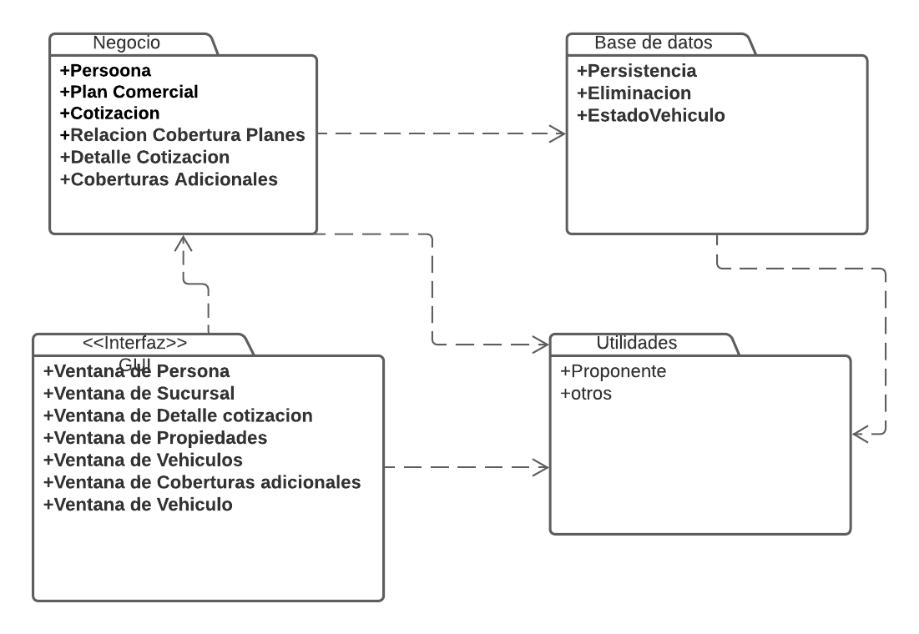
Diagrama de paquetes

Slide 3
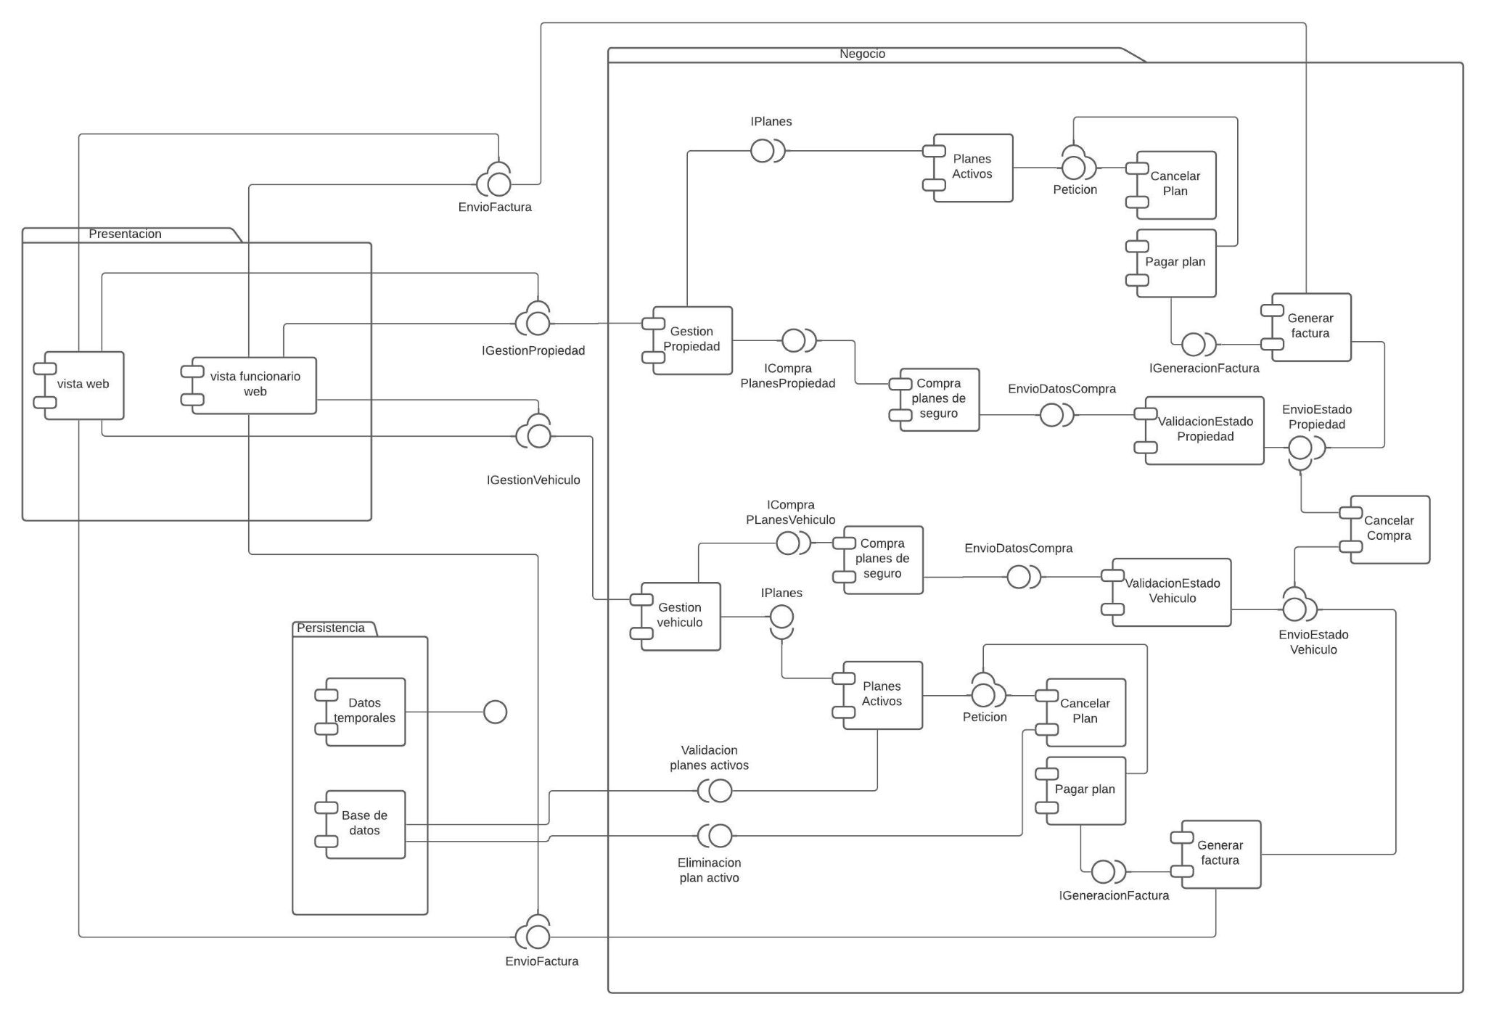
Diagrama de componentes

Slide 4
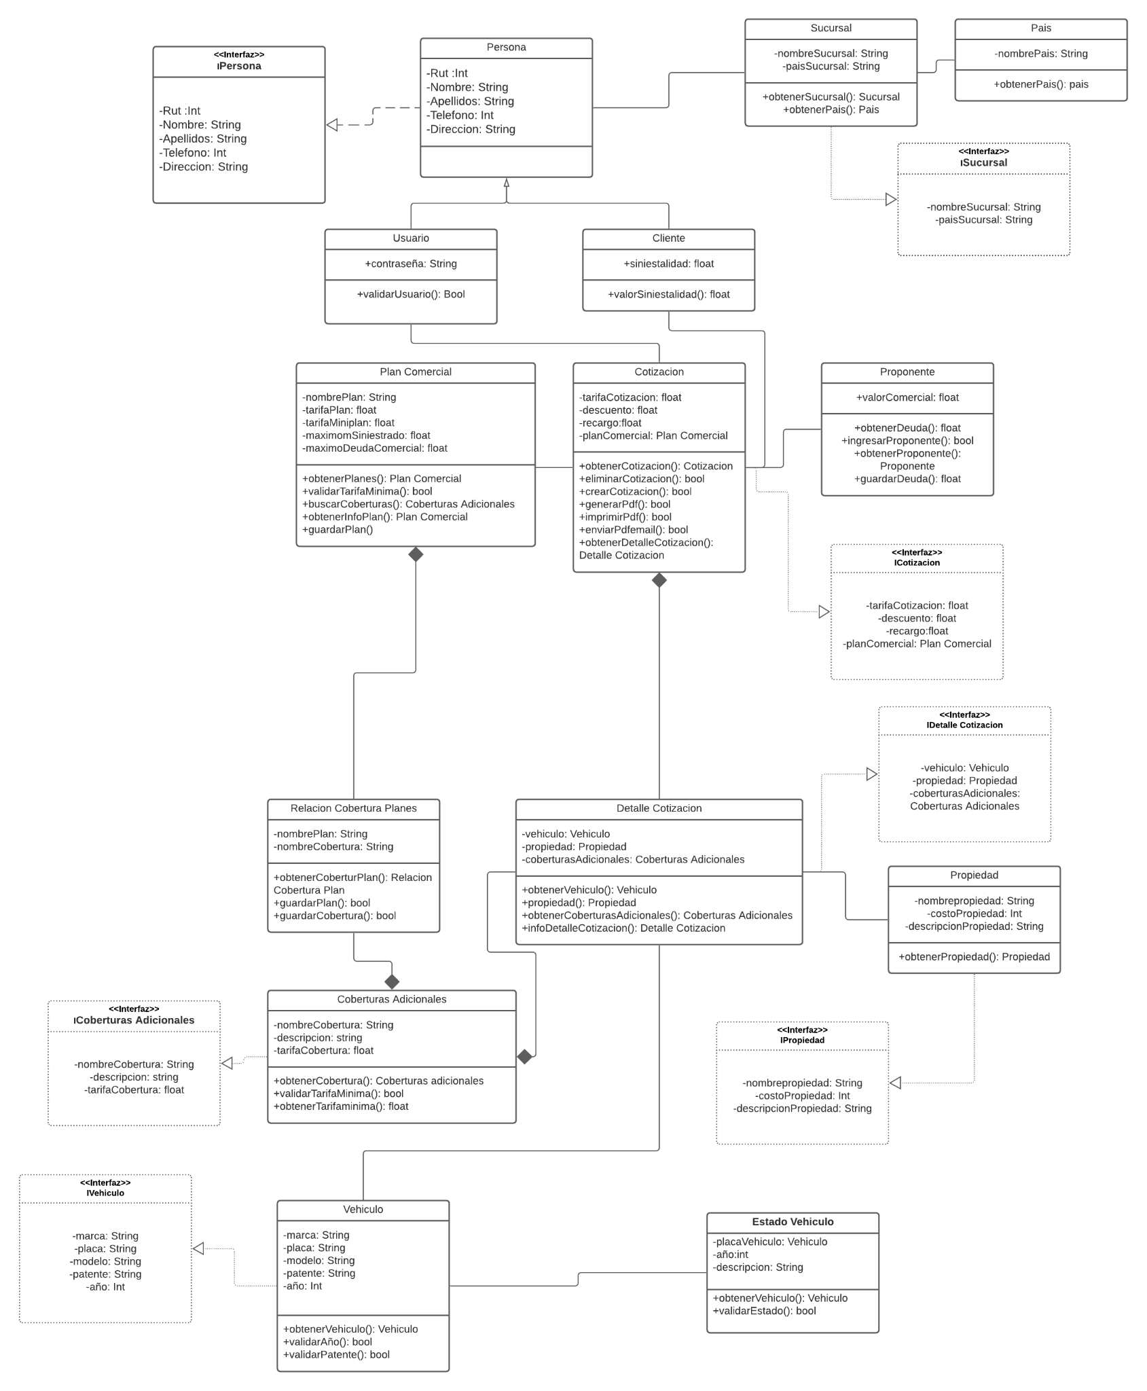
Diagrama de clases

